Slide 1
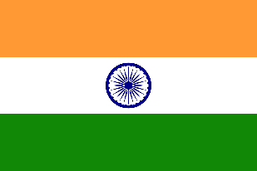
CONFINI
N: Pakistan – Nepal – Cina – Buthan
S: Oceano Indiano
O: Mare Arabico
E: Bangladesh – Myanmar – Golfo del Bengala
INDIA
geografia fisica
geografia politica
OROGRAFIA
Capitale: Nuova Delhi
Orientam.politico: Repubblica federale
Monti:
Himalaya
Karakorum
Ghati
Pianure:
Pianura indogangetica
Deserto del Tar
geografia economica
PIL/ab.: 1389 $
Moneta: rupia indiana
1° settore
IDROGRAFIA
51,1% degli occupati
Agricoltura: riso, cereali e frutta (tra i primi produttori al mondo di questi tre), cotone, iuta, caffè, arachidi, tè e canna da zucchero
Allevamento: ovini, volatili, bovini e bachi da seta
Produzione di legname e fabbricazione della carta
Estrazioni minerarie: carbone, ferro, petrolio e gas naturale
Fiumi:
Gange
Indo
Brahmaputra
Laghi:
Gandhi Sagar
Lago Chilika
CLIMA
2° settore
Temperature molto rigide sulle alte quote, clima tropicale nel centro-sud condizionato dai venti monsoni che determinano l’alternarsi della stagione estiva e invernale
22,4% degli occupati
Industria: siderurgica, metallurgica, chimica, meccanica (altamente sviluppata), tessile, farmaceutica, informatica, dell’alta tecnologia e cinematografica (Bollywood)
Produzione di energia
geografia umana
CITTA’: Nuova Dheli – Mumbay – Calcutta – Madras – Bangalore – Nagpur
Abitanti-densità: 1.210.193.422 ab. – 368 ab./kmq
Lingua-cultura: hindi, inglese – religione induista
3° settore
26,5% degli occupati
Commercio (tra i primi paesi al mondo per volume di scambi)
Turismo

Slide 2
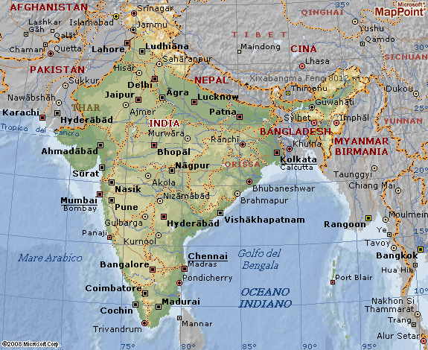
INDIA

